Slide 1


ỦY BAN NHÂN DÂN QUẬN LONG BIÊN
TRƯỜNG TIỂU HỌC ĐÔ THỊ VIỆT HƯNG
BÀI GIẢNG ĐIỆN TỬ
KHỐI 3
MÔN: TIẾNG VIỆT

Slide 2


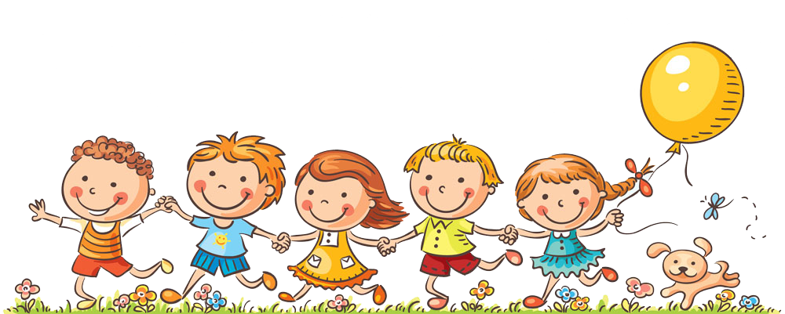
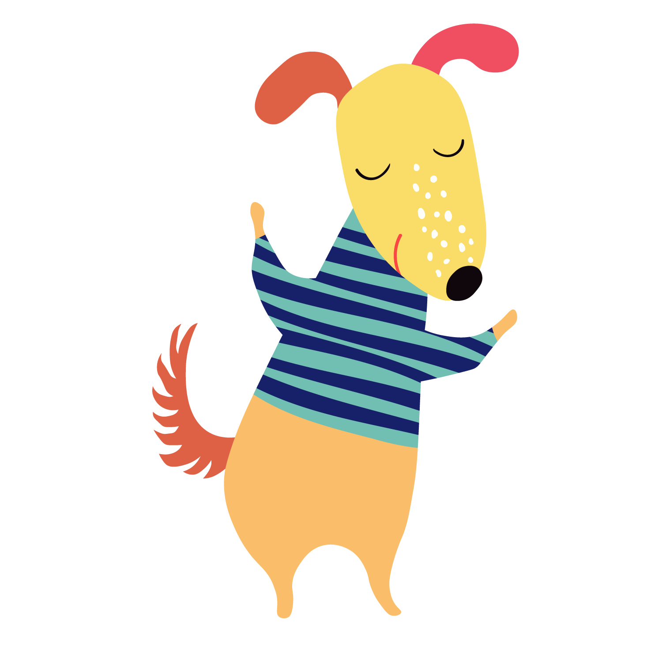








Slide 3

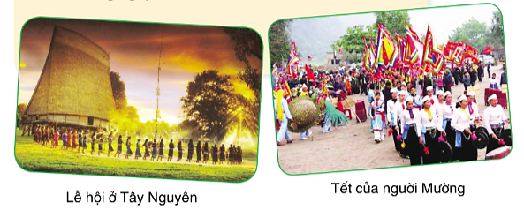
1. Chọn 1 trong 2 đề sau:
a) Viết đoạn văn về một ngày tết hoặc lễ hội ở địa phương em.
- Đó là ngày tết (lễ hội) nào?
- Ngày tết (lễ hội) diễn ra vào thời gian nào trong năm?
- Mọi người thường làm gì trong những ngày đó?
- Vào những ngày đó, em có cảm xúc như thế nào?

Slide 4
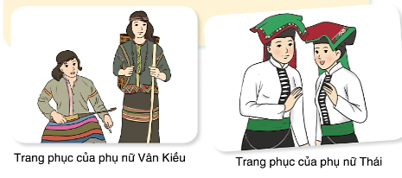
b) Viết đoạn văn về trang phục của một dân tộc mà em biết.
- Đó là trang phục của dân tộc nào?
- Trang phục đó gồm có những gì (áo, quần, váy, khăn,...)?
- Trang phục đó có gì đặc biệt (chất liệu vải, hình dáng, màu sắc,...) khiến em yêu thích?

Slide 5
Gắn vào bài viết tranh ảnh mà em sưu tầm, vẽ hoặc cắt dán.
Viết về gì?
Tết( lễ hội) của dân tộc nào?
Trang phục của dân tộc nào?
5. Hoàn chỉnh
- Sửa lỗi
- Bổ sung ý hay.
2. Tìm ý
- Tết ( lễ hội) thời gian, địa điểm, hoạt động cảm xúc của em.
- Trang phục; hình dáng màu sắc; cảm nghĩ của em.
4. Viết
- Viết theo ý đã sắp xếp
- Viết câu đúng liền mạch
3. Sắp xếp ý
- Theo gợi ý ở sách giáo khoa.
- Theo suy nghĩ của em.

Slide 6







THẢO LUẬN NHÓM

Slide 7





1. a) Viết đoạn văn về một ngày tết hoặc lễ hội ở địa phương em.
Vào mồng năm tháng giêng hàng năm, hội Gò Đống Đa bắt đầu diễn ra. Hội tổ chức tại Gò Đống Đa. Mọi người đi xem rất đông, ai cũng muốn xem tượng đài Quang Trung. Hội bắt đầu bằng hoạt động tưởng nhớ tới anh hùng áo vải Quang Trung Nguyễn Huệ. Hội có những trò chơi như: chơi cờ, đánh đu, chọi gà,… Khi hội kết thúc, em vẫn thấy nuối tiếc và nhớ tới vị anh hùng áo vải Nguyễn Huệ. Em sẽ học thật giỏi để phục vụ đất nước. Hội Gò Đống Đa đã để lại ấn tượng thật sâu sắc cho em.

Slide 8
b) Viết đoạn văn về trang phục của một dân tộc mà em biết.
Nước ta có 54 dân tộc anh em, mỗi dân tộc có một kiểu trang phục truyền thống riêng. Trong đó, em đã có lần được nhìn thấy tận mắt bộ trang phục của người phụ nữ HMông trong một chuyến du lịch vùng cao. Bộ quần áo của phụ nữ dân tộc Mông gồm có khăn quấn đầu, khăn len đội đầu được dệt bằng tay, váy, yếm được thêu bằng tay.
Bộ trang phục được đính những hạt cườm rất cầu kỳ, tỉ mỉ. Chính vì vậy, để hoàn thành một bộ trang phục mất khá nhiều thời gian. Các hoa văn, họa tiết trên trang phục của người Mông thiên về màu sắc. Đó là sự kết hợp giữa các màu nóng, tạo cảm giác nổi bật, ấn tượng.
Nhìn những bộ trang phục được dệt bằng thổ cẩm nhiều màu sắc như vậy, em thấy rất đẹp và bắt mắt. Nếu có cơ hội, em rất muốn được mặc thử những bộ trang phục này.

Slide 9
b) Viết đoạn văn về trang phục của một dân tộc mà em biết.
Trang phục truyền thống dân tộc H'Mông
Dân tộc H'Mông có trang phục truyền thống hết sức cầu kì và sặc sỡ, thường làm bằng vải lanh với nhiều màu sắc nổi bật cùng hoa văn đa dạng, cầu kì. Một bộ trang phục hoàn chỉnh thường gồm áo xẻ cổ, váy xòe xếp ly, xà cạp và mũ đội đầu. Nữ phục H'Mông rất đẹp và nổi bật, họ thường đính kèm các đồng xu, chuỗi hạt trên trang phục để tăng tính thẩm mỹ cũng như thể hiện các ý chí tâm linh truyền thống. Trang phục người Mông Hoa và Mông Trắng thì hoa văn chủ yếu tập trung trên lưng áo, đó là các họa tiết thổ cẩm hình chữ nhật, hình thoi,... Còn trang phục phụ nữ Mông Đen, Mông Đỏ thì họa tiết tập trung ở vùng tay áo và trước ngực. Váy của họ là váy xòe xếp ly, thường là màu trắng, đai thắt lưng dài có màu nổi bật như xanh, hồng,... Đi kèm với váy là xà cạp được thiết kế tỉ mỉ với các đồng xu bạc trang trí.

Slide 10
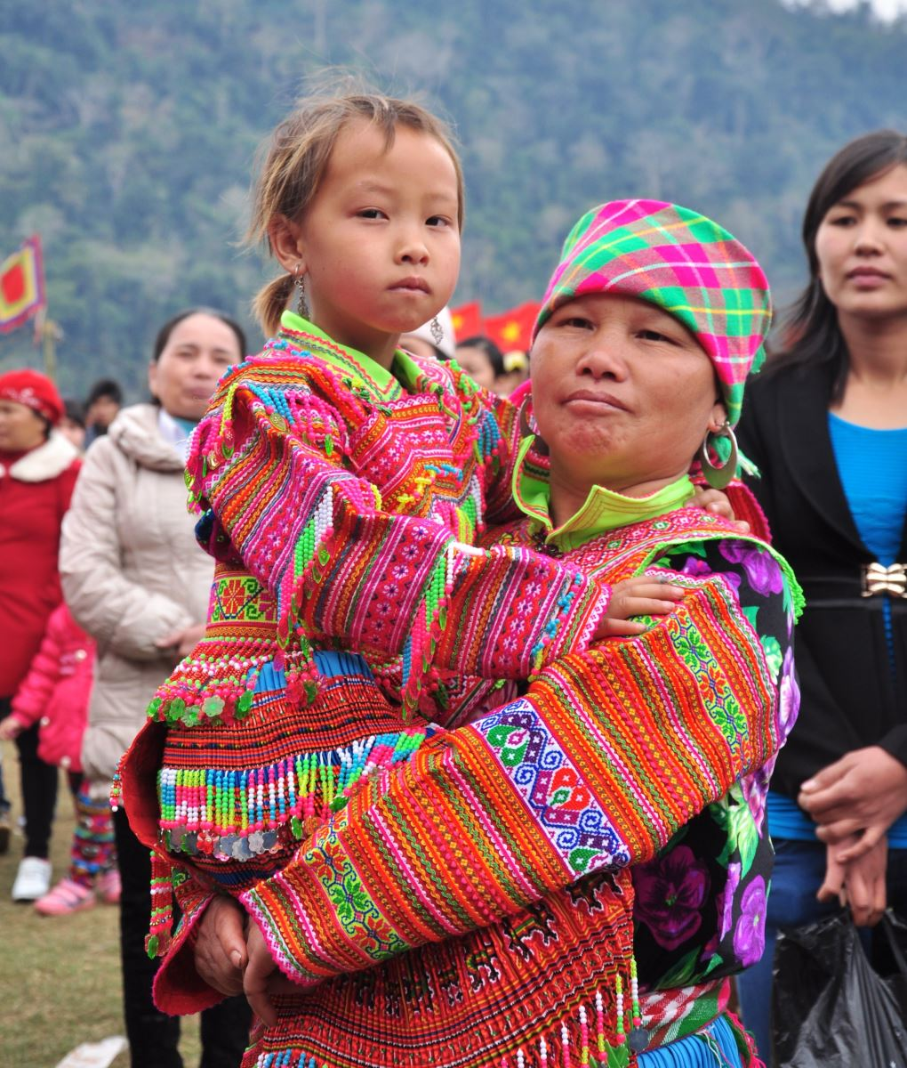

Slide 11


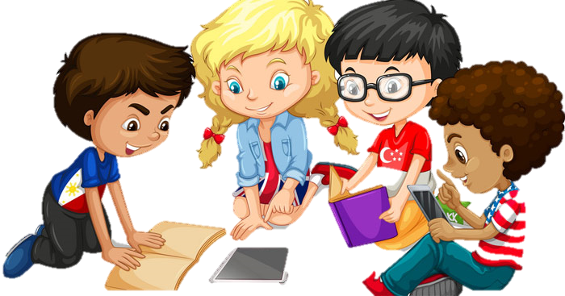
Chia sẻ bài của em trong nhóm và nghe góp ý của bạn
để chỉnh sửa.
Nghe bạn góp ý cho mình.
Đọc bài của bạn và góp ý cho bạn.
Sửa lại bài cho hay hơn.

Slide 12


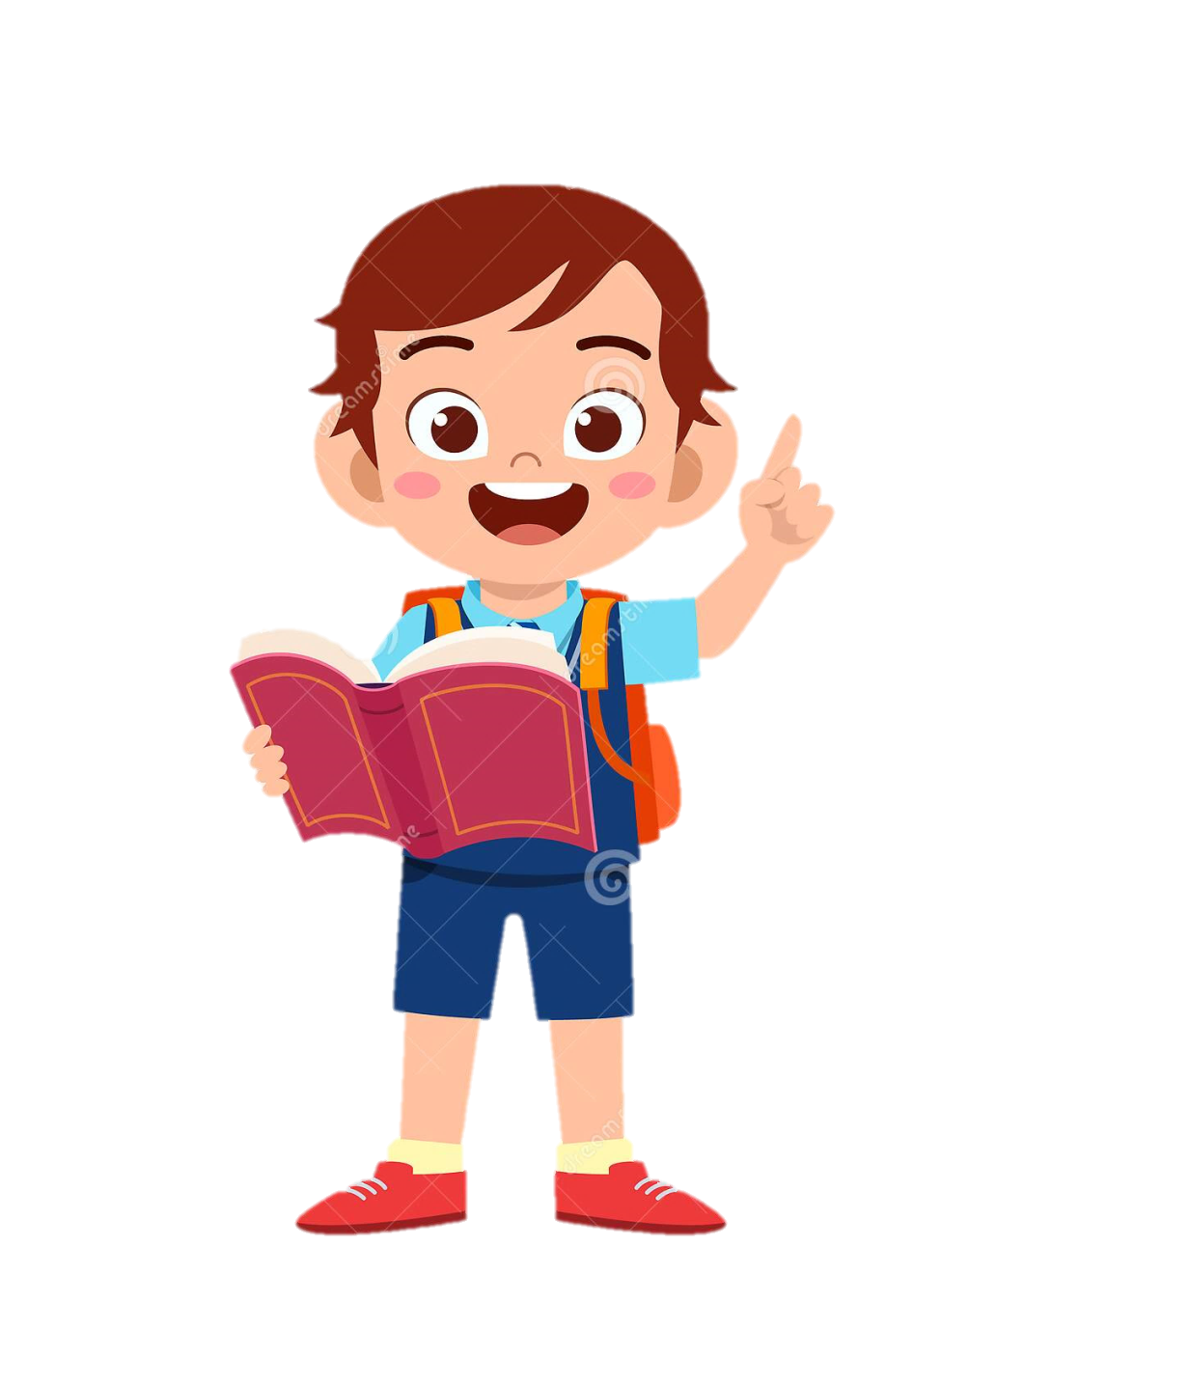
Giới thiệu và bình chọn các đoạn văn hay.

Slide 13

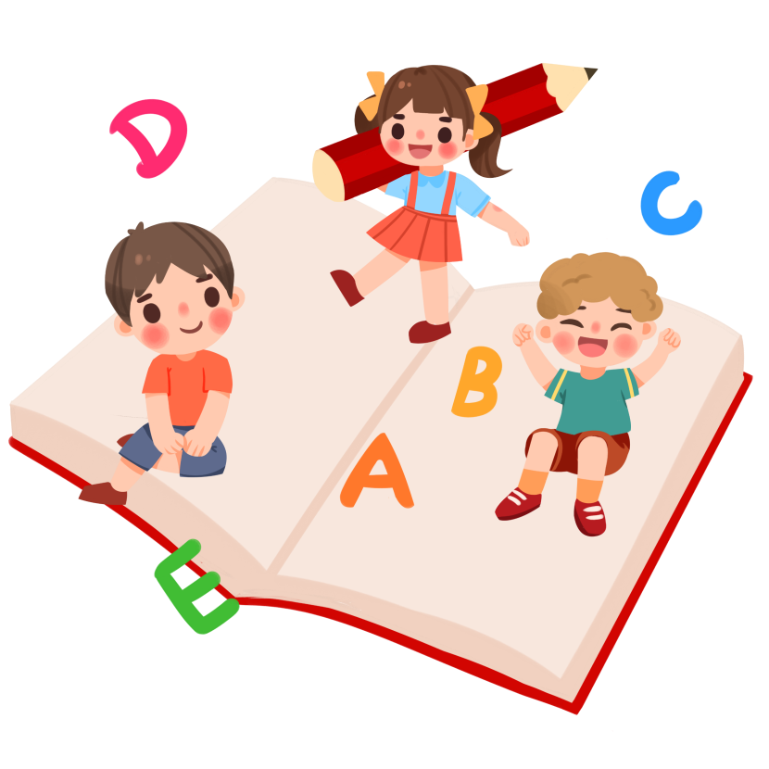

Viết bài vào vở

Slide 14
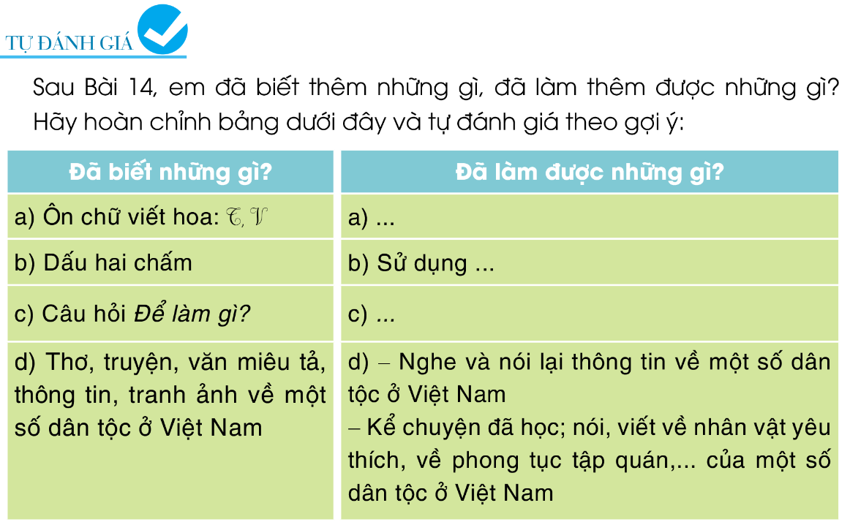

Slide 15
